Slide 1
Веб-приложение «GenshinHelper»
Выполнил:
Булачев И.С.

Slide 2
Команда
Булачев Иван Сергеевич (ivan20018@mail.ru) – разработка ТЗ, разработка курсового проекта, анализ предметной области, разработка дизайна на miro, UML диаграммы, Front-end разработка, Back-end разработка, проектирование базы данных, тестирование.

Slide 3
Введение
С развитием технологий видеоигры становились всё доступнее, и всё больше ранее не заинтересованных людей сейчас пробуют свою первую видеоигру. Именно в такое время вышла видеоигра «Genshin Impact» - бесплатная модель распространения, низкие системные требования, кроссплатформенность, разнообразные персонажи и огромный, наполненный красивыми пейзажами игровой мир. Стоит ли говорить, что эта игра собрала огромную аудиторию самых разных людей.
В «Genshin Impact» большая и интересная система усиления героя и отряда, но знакомство с ней несёт в себе и некоторые трудности - игроки, знакомые с видеоиграми ограничены количеством внутриигровых ресурсов и из-за этого не могут сразу попробовать реализовать свои идеи, а людям, для которых «Genshin Impact» первая игра крайне тяжело освоиться в прокачке героя. Для того чтобы помочь игрокам преодолеть подобные трудности начали появляться различные вспомогательные сервисы.

Slide 4
Анализ предметной области
Genshin Aspirine
Genshin Center
Genshin Info

Slide 5
Постановка задачи
Разработать веб-приложение, содержащее вспомогательные сервисы, которые будут позволять пользователям с удобством обмениваться между собой игровым опытом, просматривать новости игры и рассчитывать наиболее эффективное соотношение внутриигровых характеритик.

Slide 6
Аналитика
Анализ использования приложения
Взаимодействие системы компонентов

Slide 7
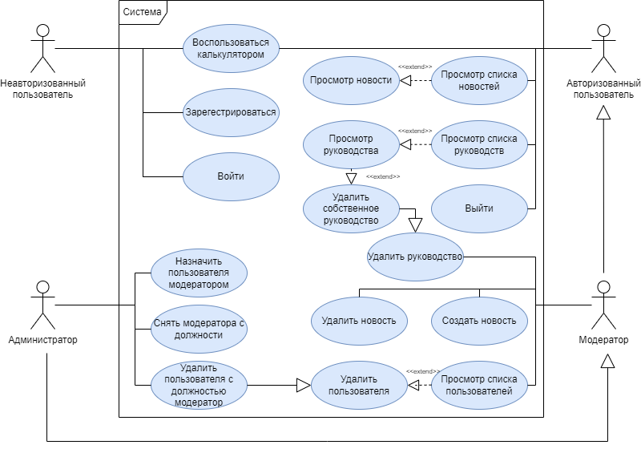
Анализ использования приложения

Slide 8
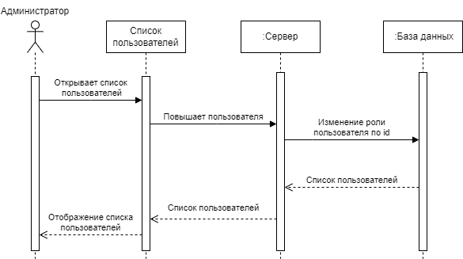
Взаимодействие системы компонентов

Slide 9
Требования к веб-приложению
Решение поставленных целей приложения
Кодирование конфиденциальной информации (паролей)
Удобный интерфейс

Slide 10
Средства реализации
HTML 5
CSS3
JavaScript 1.8
Php 8
MySQL 8

Slide 11
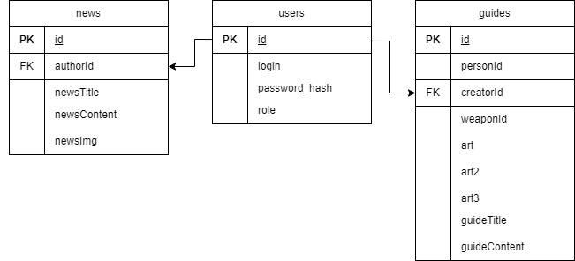
Схема базы данных

Slide 12
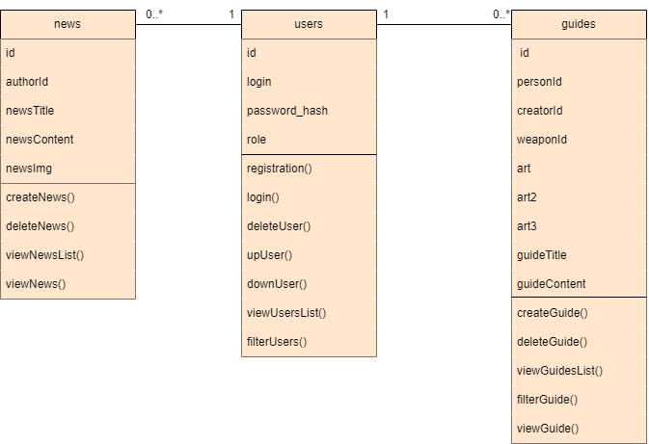
Диаграмма классов

Slide 13
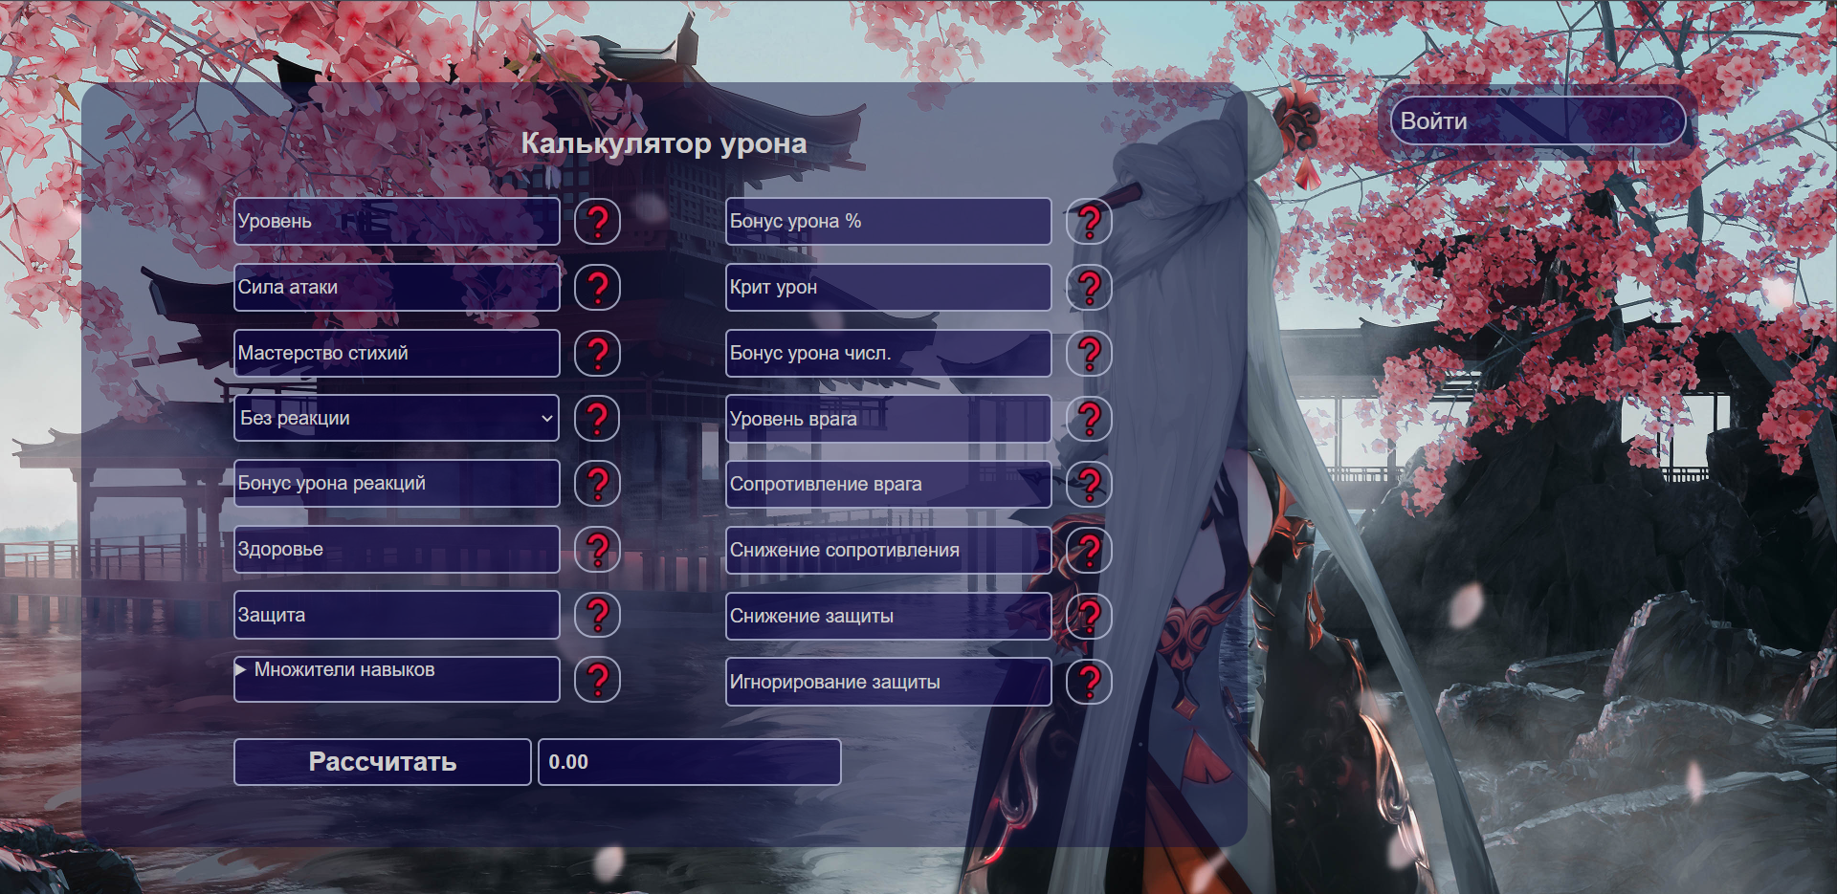
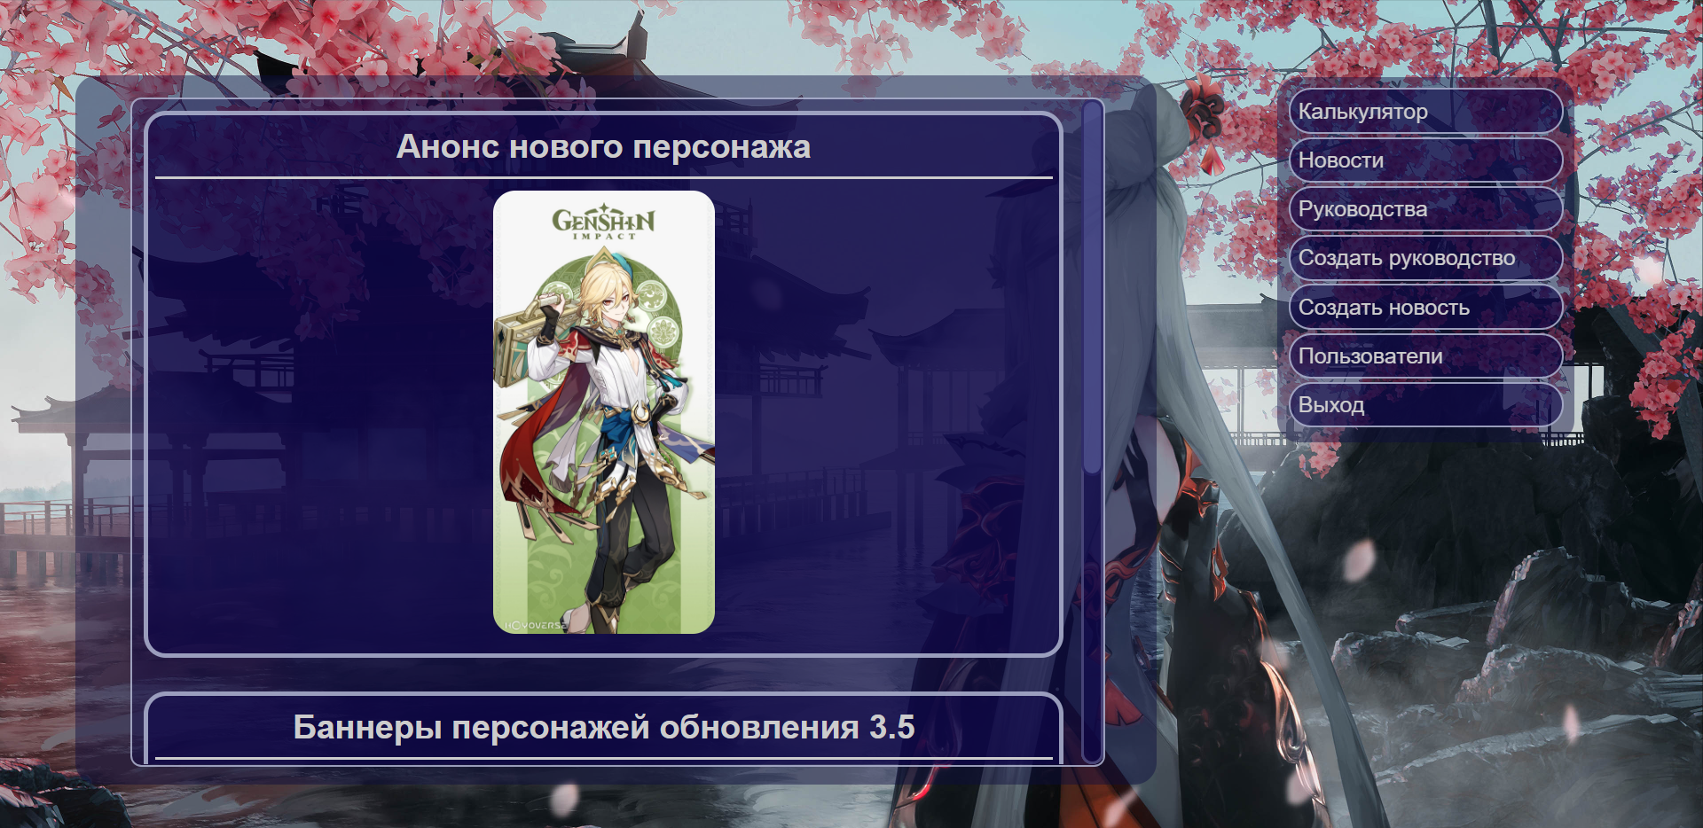
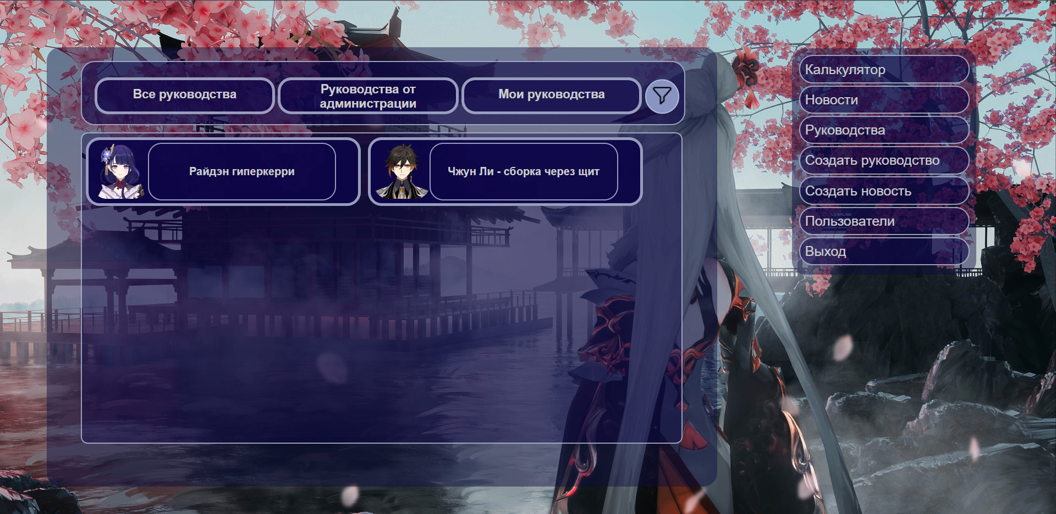
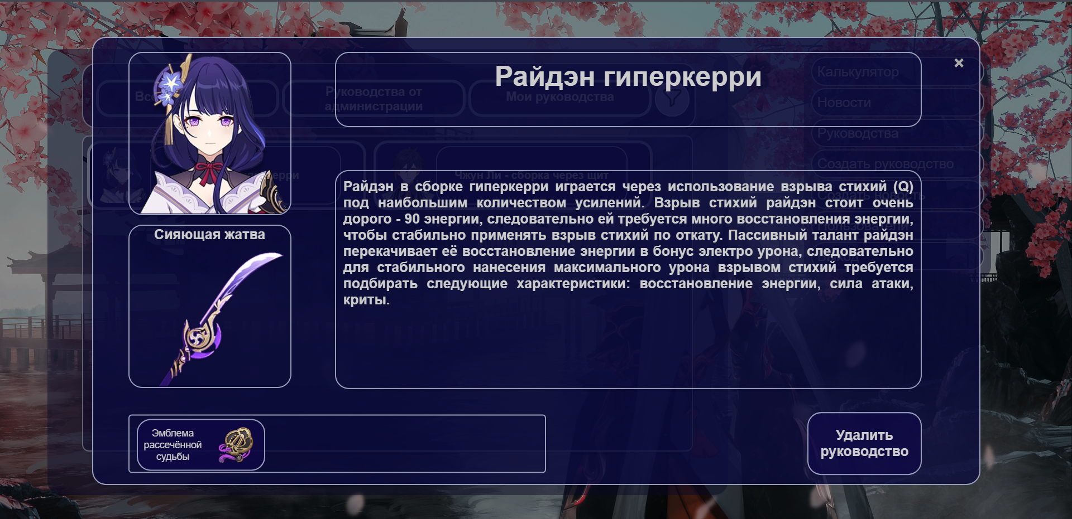
Страницы веб-приложения

Slide 14
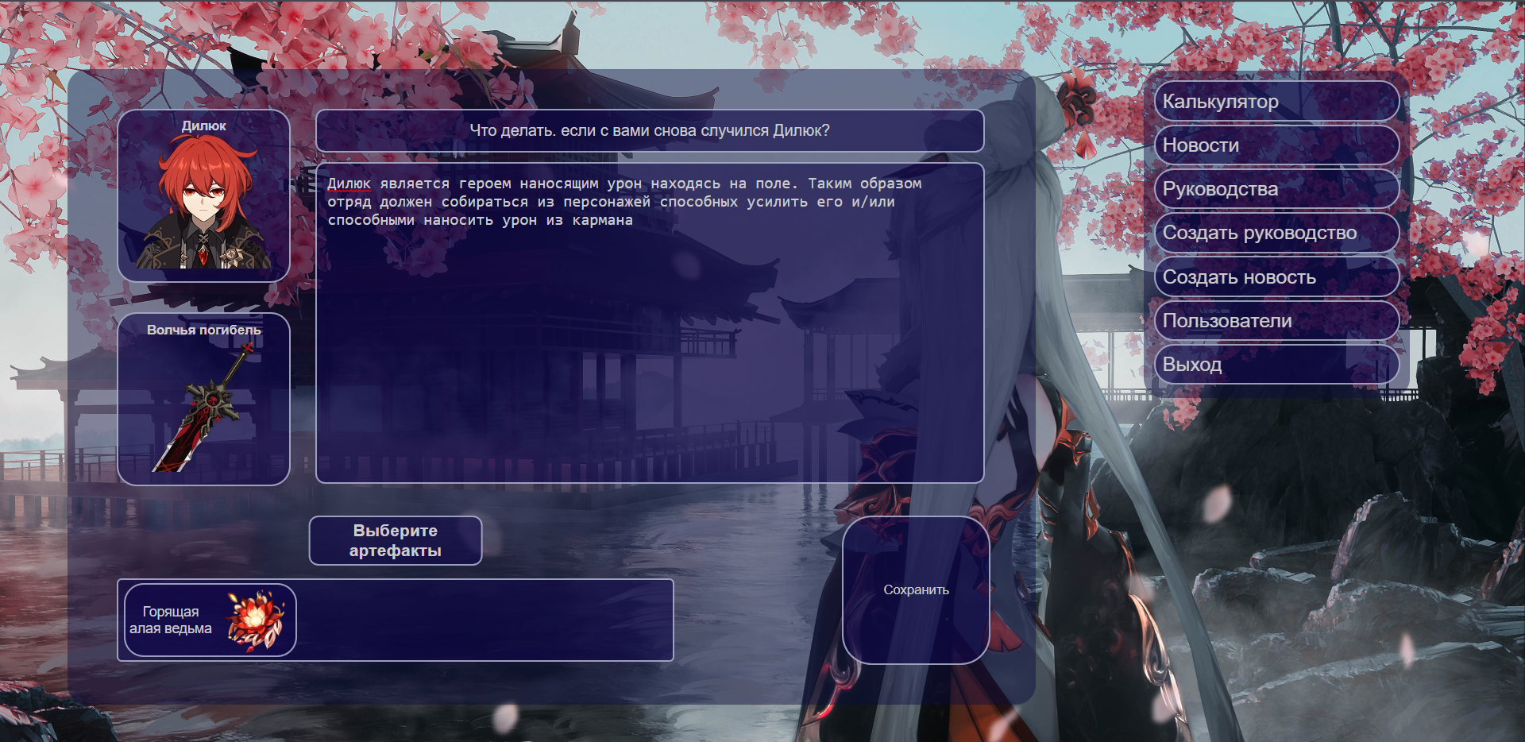
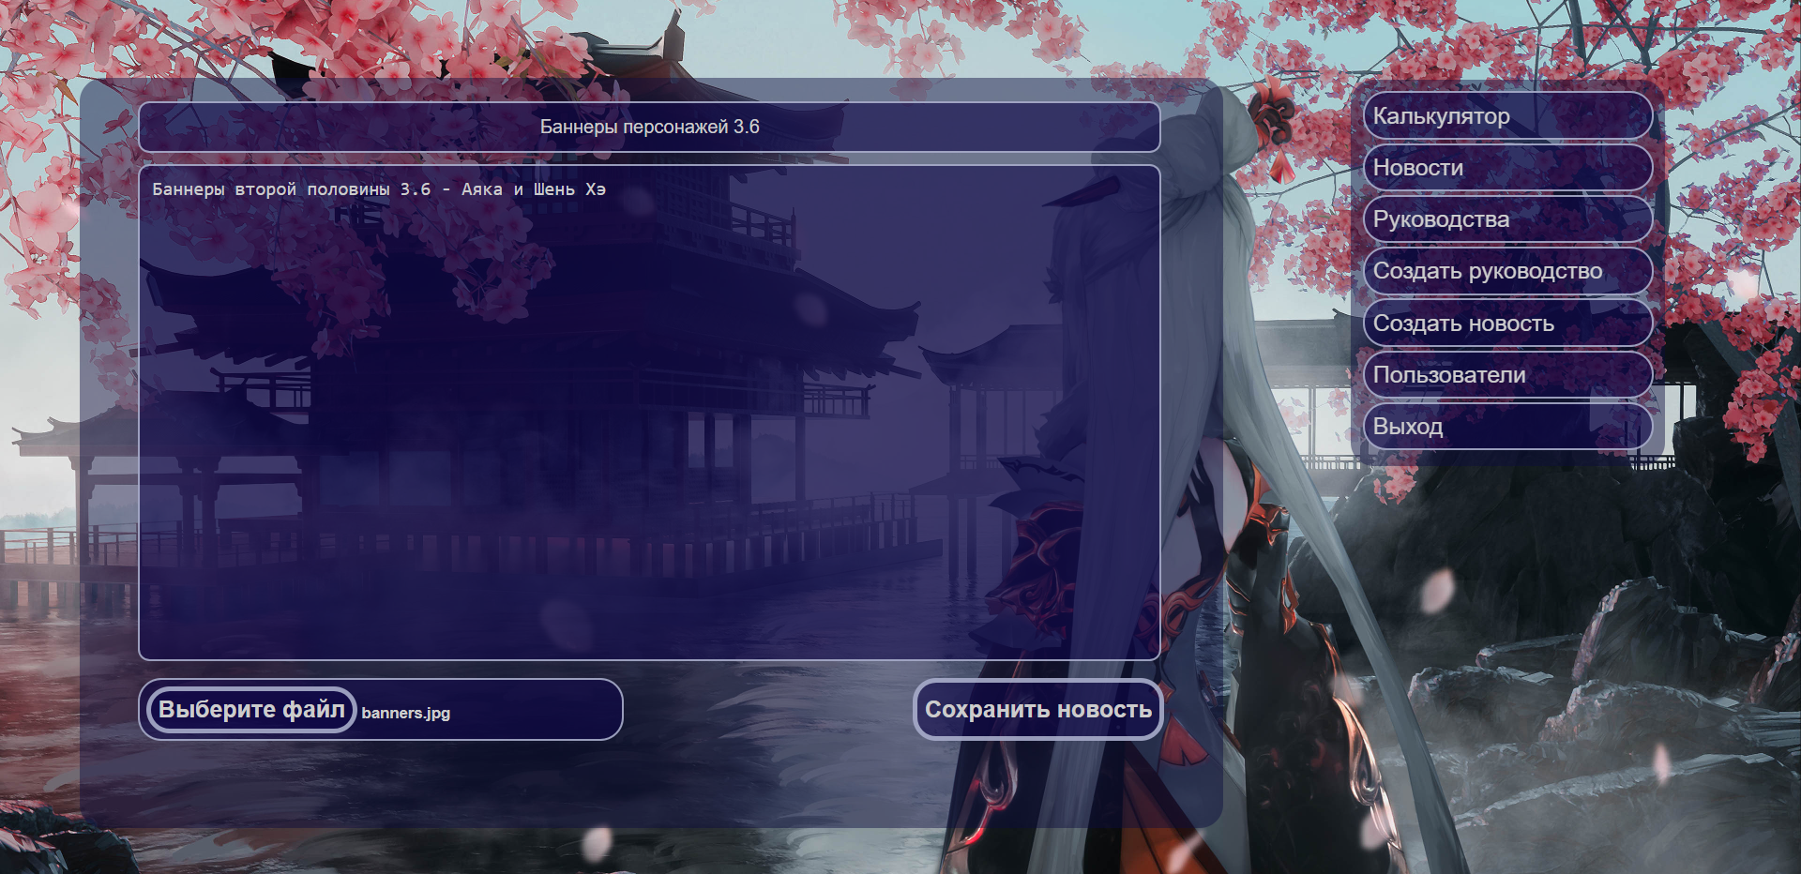
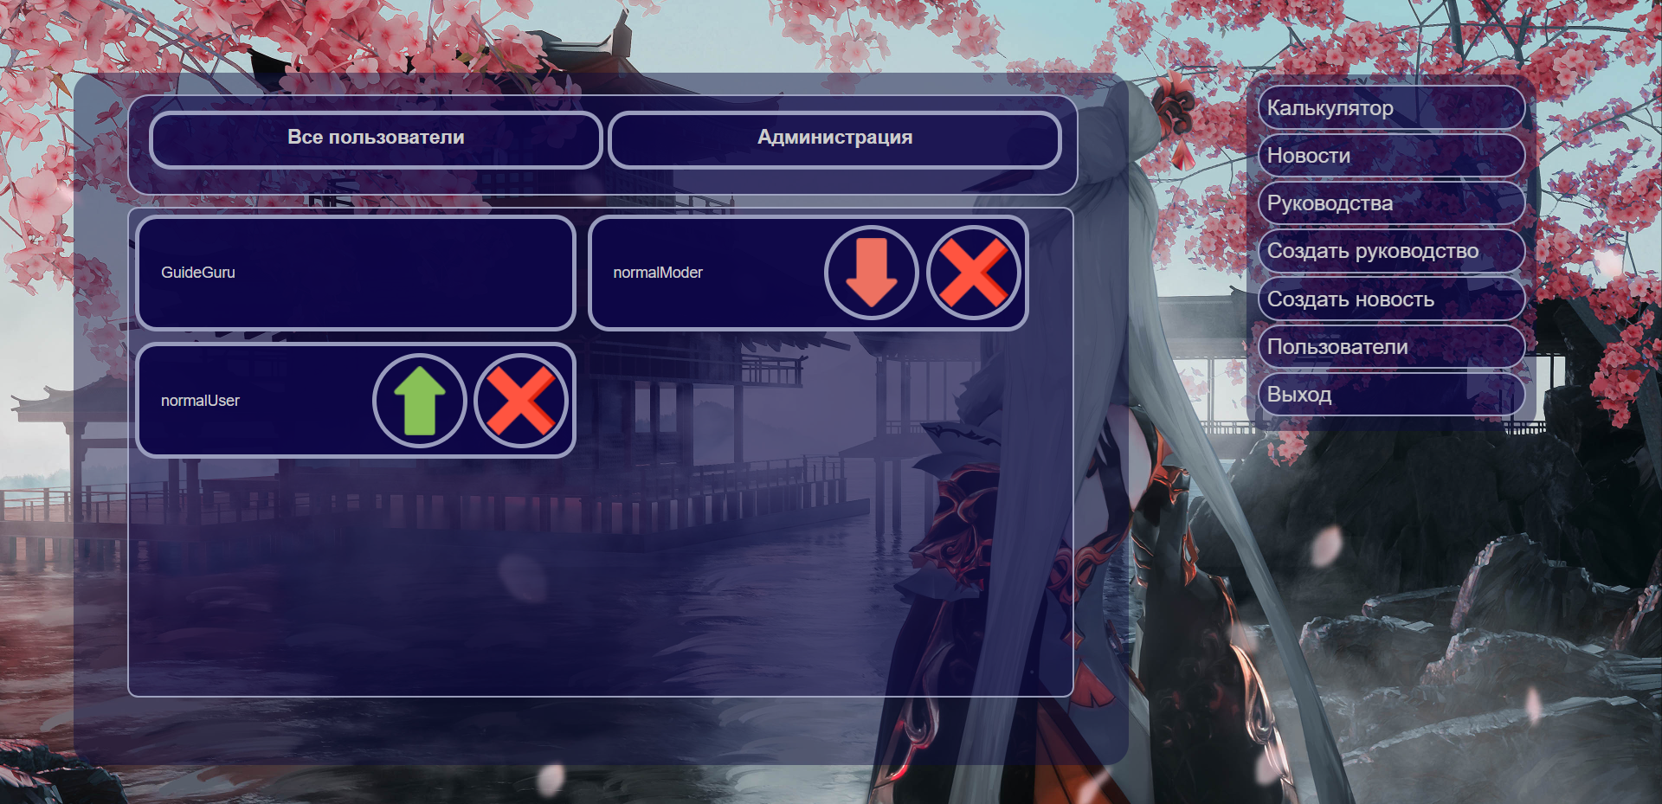
Страницы веб приложения

Slide 15
Заключение
В результате разработано веб-приложение, содержащее такие полезные сервисы как: рассчёт урона, просмотр новостей, создание и просмотр руководств.

